Slide 1
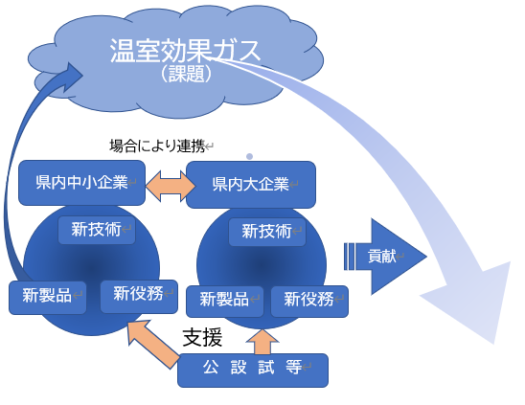
令和４年度 青森県
戦略的ものづくり先進技術事業化支援事業
補助金のご案内
青森県では、2021年に、気候が危機的状況にあるという認識のもと、気候変動の影響から県民の暮らしを守り、豊かで美しい自然環境と持続可能な社会を将来に引き継ぐため、2050年の温室効果ガス排出実質ゼロを目指すことを表明しました。 これを受け、当センターでは、温室効果ガスの削減等につながるような製品・技術等の新たな事業化に向けた取組に対して支援します。
対象事業
温室効果ガスの削減等に貢献する製品・技術等の『新たな事業化』に向けた取組：市場調査・試作品製造・技術開発 等
※ 国の「革新的環境イノベーション戦略」に基づく、イノベーション・アクションプランにおける
５分野の課題を解決する事業であること。
詳細は裏面をご覧ください。
対象事業の要件
・実施内容や目標レベルが相当程度高く、先進的な技術であること。
・将来的にも成長が見込まれる市場のものであること。
・地域経済・地域産業への波及効果が高いこと。 等
事業類型 | 対象事業者 | 補助上限(千円） | 補助率
事業化支援枠 | 県内中小企業者 | 20,000 | 2/3
産学官金連携枠 | ① 県内中小企業、県内大企業、大学、公設試験研究機関と連携する県内中小企業者 | 30,000 | 2/3
 | ② 県内中小企業者と連携する県内大企業 | 30,000 | 1/3
対象経費
募集期限
事業期間
専門家謝金、旅費（専門家、職員）、会場借上料、通信運搬費、集計・分析費、調査費、機器借上料、借損料、原材料費、試作開発費、知財取得費 等
令和４年
１月14日（金）
最長
２年間
※ 交付決定日から令和６年３月31日、または補助事業完了日のいずれか早い時期まで
試作開発に従事する人件費も従事時間分が補助対象です！
応募方法
21あおもり産業総合支援センターのHPから、申請書をダウンロードし、
必要事項をご記入の上、募集期限までに、下記提出先まで、
ご送付またはご持参ください。
https://www.21aomori.or.jp/sougyou/aomori-ijyukigyou.html
21あおもり 補助金
で検索
提出先
〒030-0801 青森市新町２丁目４－１青森県共同ビル７階
（公財)２１あおもり産業総合支援センター 総合支援課

Slide 2
革新的環境イノベーション戦略に基づく、イノベーション・アクションプラン
国では、温室効果ガス（GHG：Greenhouse Gas）の国内での大幅削減 とともに、世界全体での排出削減に最大限貢献するため、 「革新的 環境イノベーション戦略」を策定しました。革新的技術の2050年までの確立を目指す具体的な行動計画、5分野において16課題、39テーマを設定し、具体的なシナリオとアクションとして「イノベーションアクションプラン」を示しています。
5分野の課題（16課題）
分 野 | 課 題
Ⅰ エネルギー転換 | １． 再生可能エネルギーを主力電源に ２． デジタル技術を用いた強靭な電力ネットワークの構築 ３． 低コストな水素サプライチェーンの構築 ４． 革新的原子力技術／核融合の実現 ５． ＣＣＵＳ／カーボンリサイクルを見据えた低コストでのＣＯ２分離回収
Ⅱ 運輸 | ６． 多様なアプローチによるグリーンモビリティの確立
Ⅲ 産業 | ７． 化石資源依存からの脱却(再生可能エネルギー由来の電力や水素の活用） ８． カーボンリサイクル技術によるＣＯ２の原燃料化など
Ⅳ 業務・家庭・ その他・横断領域 | ９． 最先端のＧＨＧ削減技術の活用 10．ビッグデータ、ＡＩ，分散管理技術等を用いた都市マネジメントの変革 11．シェアリングエコノミーによる省エネ／テレワーク、働き方改革、行動変容の促進 12．ＧＨＧ削減効果の検証に貢献する科学的知見の充実
Ⅴ 農林水産・ 吸収源 | 13．最先端のバイオ技術等を活用した資源利用及び農地・森林・海洋へのＣＯ２ 吸収・固定 14．農畜産業からのメタンＮ２Ｏ排出削減 15．農林水産業における再生可能エネルギーの活用 16．大気中のＣＯ２の回収
「革新的環境イノベーション戦略」の詳細については、下記HPをご覧ください。
◆官邸ホームページ：
https://www.kantei.go.jp/jp/singi/tougou-innovation/
◆革新的環境イノベーション戦略（概要）：
kankyousenryaku2020_gaiyo.pdf (kantei.go.jp)
上記課題を解決する取組事例（活用イメージ）
〇走行データを活用した物流の効率化を図るシステム開発
〇温室効果ガス排出量を「見える化」するシステム開発
〇廃棄物を再利用した製品開発
〇植物残渣を活用したバイオプラスチックの開発
〇下水熱を利用した融雪設備の開発 等
業種は問いません。
温室効果ガスの削減に直接・間接的に貢献する『新たに事業化』する技術・製品・部品、生産工程システム等の開発が対象となります。
戦略的ものづくり先進技術事業化支援事業補助金に関するお問合せ先
（公財)２１あおもり産業総合支援センター 総合支援課
〒030-0801 青森市新町２丁目４－１ 青森県共同ビル７階
電話：０１７－７７７－４０６６ ＦＡＸ：０１７－７２１－２５１４
Ｅ-ｍａｉｌ：souｄａｎ@21aomori.or.jp

